Slide 1
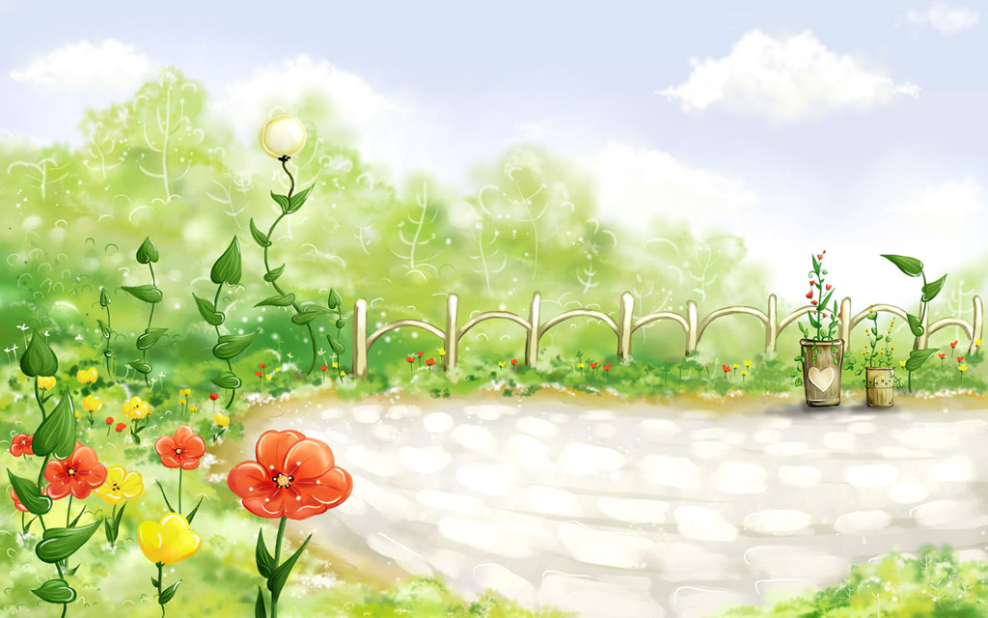
HOẠT ĐỘNG KHỞI ĐỘNG

Slide 2
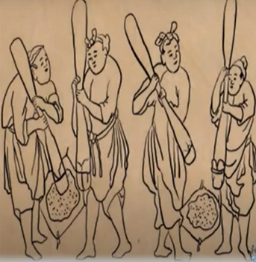
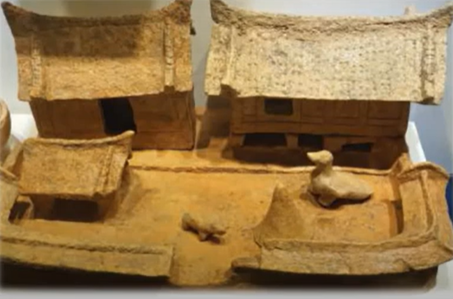
Hình ảnh này gợi cho em suy nghĩ gì về văn hoá người Việt?
Làm bánh giày
Ngôi nhà Việt thời Bắc thuộc

Slide 3
BÀI 17: CUỘC ĐẤU TRANH BẢO TỒN VÀ PHÁT TRIỂN VĂN HOÁ DÂN TỘC CỦA NGƯỜI VIỆT

Slide 4
1. Sức sống của nền văn hoá bản địa
Câu 1. (7 chữ cái): Truyền thuyết giải thích về một phong tục có nội dung ca ngợi tình nghĩa vợ chồng, tình cảm anh em.
Trầu cau
Câu 2. (7 chữ cái): Phong tục được người Việt cổ tránh bị thuỷ quái làm hại.
Xăm mình
Câu 3. (9 chữ cái): Tín ngưỡng truyền thống của người Việt, để tưởng nhớ về cội nguồn.
Thờ tổ tiên
Câu 4. (9 chữ cái): Người Việt xem đây là cách làm đẹp và bảo vệ răng.
Nhuộm răng
Câu 5. (7 chữ cái): Nghề rèn đúc kim loại nổi tiếng của người Việt cổ?
Đúc đồng

Slide 5
Câu 6. (7 chữ cái): Yếu tố này được coi là một tế bào của xã hội.
Gia đình
Câu 7. (8 chữ cái): Tên vị hoàng tử nấu bánh chưng, bánh giầy để thờ cúng tổ tiên.
Lang Liêu
Câu 8. (6 chữ cái): Một phong tục phổ biến của người Việt cổ, ngày nay thường dùng trong lễ cưới hỏi.
Ăn trầu
Câu 9. (9 chữ cái): Ngôn ngữ được người Việt lưu giữ và bảo tồn từ xưa đến nay.
Tiếng Việt

Slide 6
1. Sức sống của nền văn hoá bản địa
Đọc thông tin mục 1 trang 78 và trả lời các câu hỏi sau:
Câu 1. Hãy chỉ ra những phong tục của người Việt được nhắc đến trong tư liệu trên.
Câu 2. Hãy kể tên một vài phong tục truyền thống còn tồn tại đến ngày nay mà em biết?

Slide 7
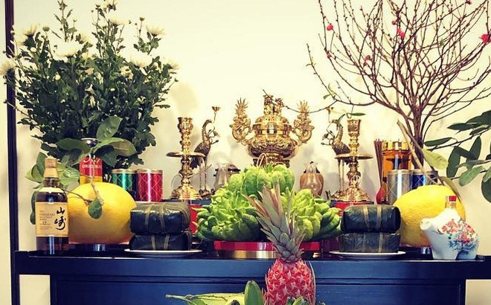
1. Sức sống của nền văn hoá bản địa
Thờ cúng tổ tiên
Ăn trầu

Slide 8
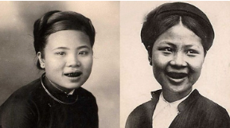
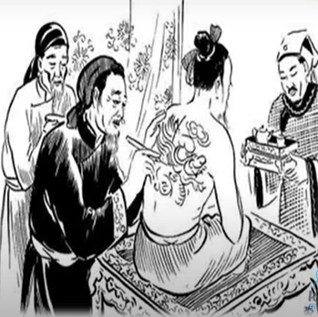
1. Sức sống của nền văn hoá bản địa
Nhuộm răng
Xăm mình

Slide 9
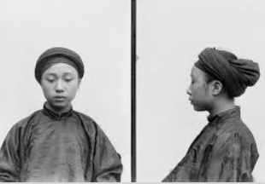
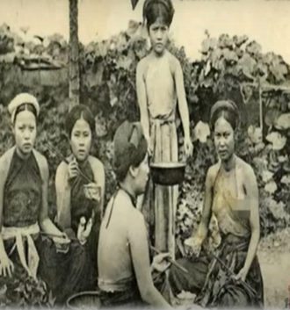
1. Sức sống của nền văn hoá bản địa
Búi tóc
Mặc váy và Yếm

Slide 10
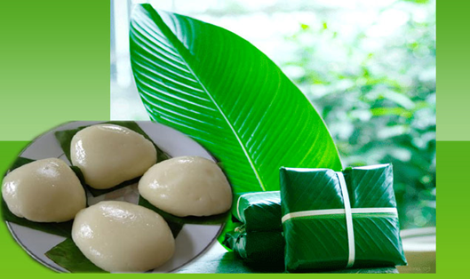
Làm bánh chưng bánh giầy

Slide 11
1. Sức sống của nền văn hoá bản địa
- Người Việt Nam luôn có ý thức giữ gìn nền văn hóa dân tộc.
- Tiếng Việt vẫn được người dân truyền dạy cho con cháu.
- Tiếp tục duy trì các tín ngưỡng truyền thống.
- Bảo tồn các phong tục tập quán.

Slide 12
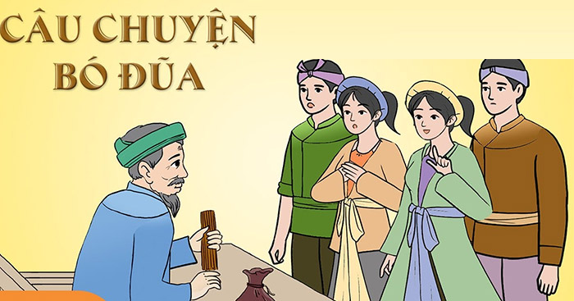
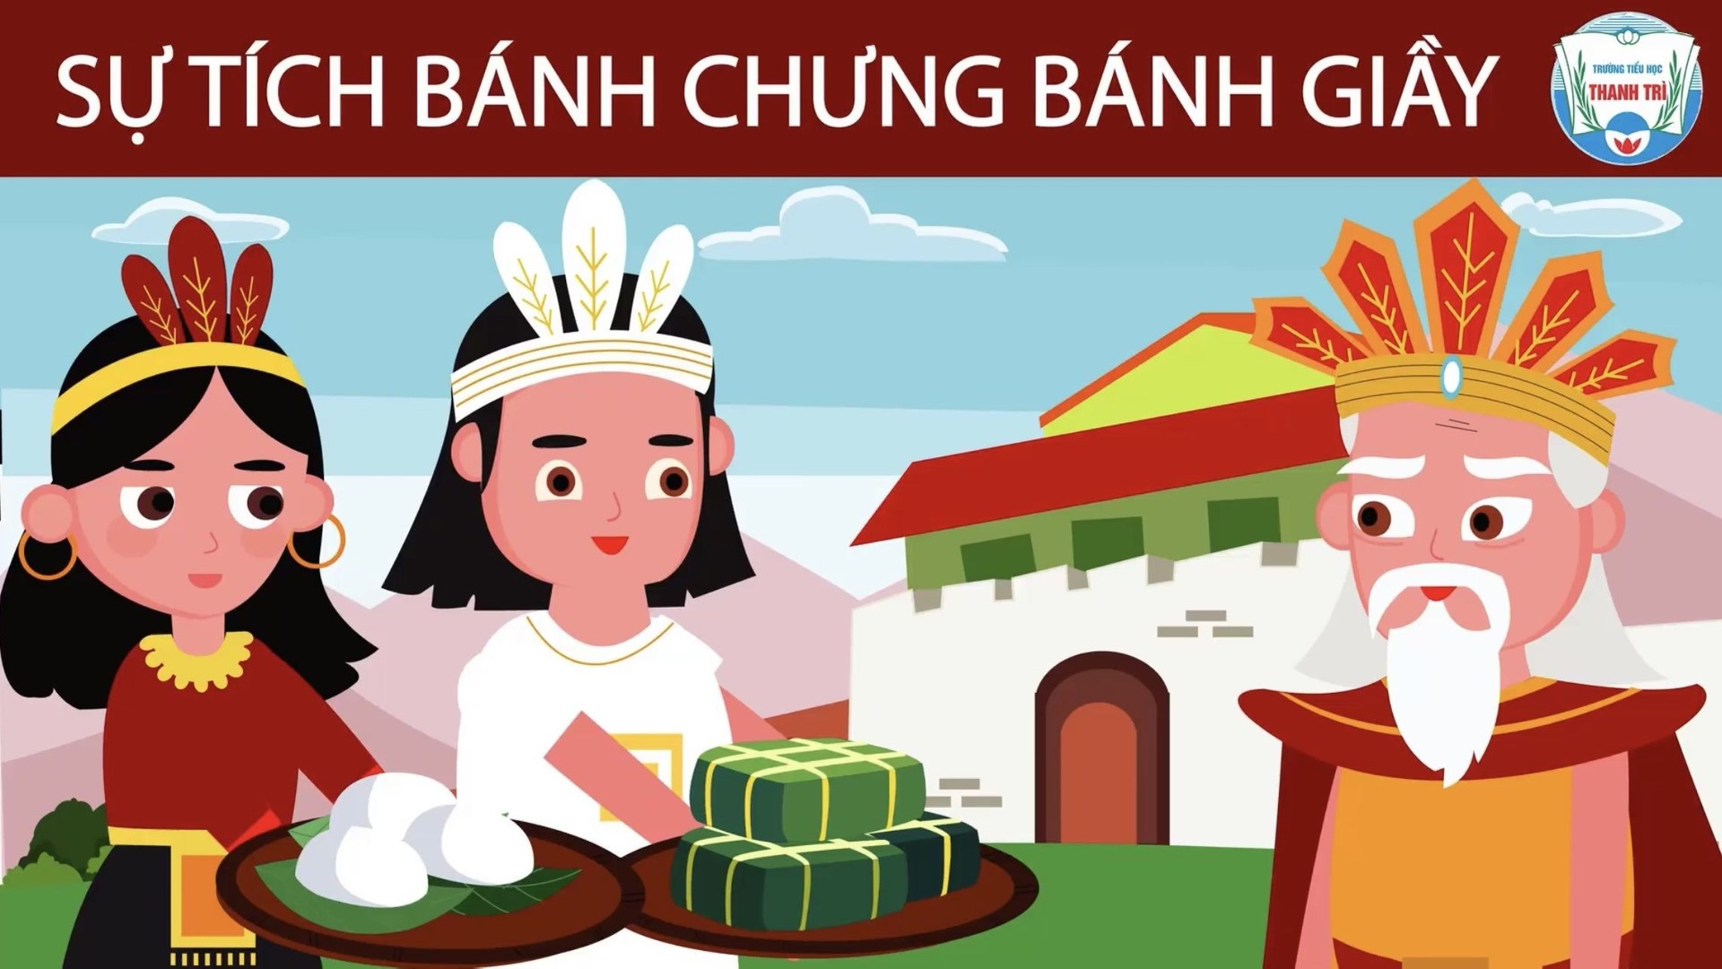
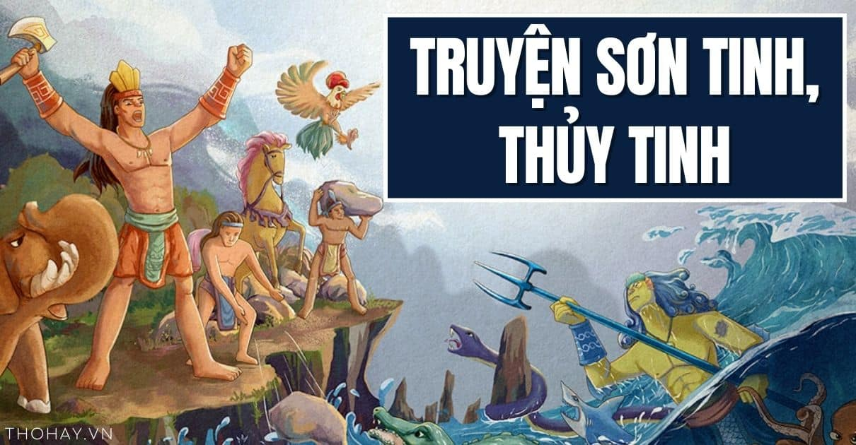
Kể tóm tắt 3 câu chuyện và nêu ý nghĩa câu chuyện muốn phản ánh

Slide 13
Luyện tập

Slide 14
Câu 1. Trong suốt thời kì Bắc thuộc, người Việt vẫn nghe và nói hoàn toàn bằng
A. Tiếng Hán. B. Tiếng Việt.
C. Tiếng Anh. D. Tiếng Thái
B. Tiếng Việt.

Slide 15
Câu 2. Tín ngưỡng truyền thống nào vẫn được người Việt duy trì trong suốt thời Bắc thuộc?
A. Thờ cúng tổ tiên. B. Thờ thần tài.
C. Thờ Đức Phật. D. Thờ thánh A-la.
A. Thờ cúng tổ tiên.

Slide 16
Câu 3. Phong tục xăm mình của người Việt cổ có ý nghĩa gì?
A. Làm đẹp
B. Để tránh bị thuỷ quái làm hại
C. Để làm đẹp và tránh bị thuỷ quái làm hại
D. Cả A, B, C đều sai
B. Để tránh bị thuỷ quái làm hại

Slide 17
Câu 4: Một phong tục phổ biến của người Việt cổ, ngày nay thường dùng trong lễ cưới hỏi.
A. Ăn trầu
B. Uống nước chè
C. Ăn bánh Chưng
D. Lì xì
A. Ăn trầu

Slide 18
Vận dụng
- Viết 1 đoạn văn khoảng 7 – 10 dòng về 1 phong tục truyền thống còn tồn tại đến ngày nay mà em biết.

